Slide 1

İslam Hukukunda Kadın Hakları
Tezin Amacı: İslam Hukukunda kadınların sahip olduğu hakların neler olduğunu öğrenme.
HAZIRLAYAN : İbrahim DURDU
Ankara Yıldırım Beyazıt Üniversitesi
Hukuk Fakültesi / 1. Sınıf

Slide 2
TEZİN İÇERİĞİ
İslam’dan Önceki Dönemler ve Kültürlerdeki Kadın Hakları
Cahiliye Dönemi kadın hakları
İslam’la birlikte gelen kadın hakları
Uygulamadaki yeri ( hz. Ömer dönemi görev alan kadın sahabi , vs.)
Sonuç

Slide 3
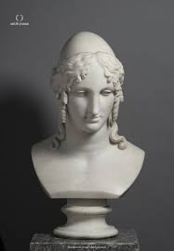
Antik Yunan
-Antik Yunanda kadınlarla ile ilgili bize ulaşan bilgilerin iki ana kaynağı : Arkeolojik kazılar ve elimize ulaşan yazılı belgelerdir.
-Kadınlar Antik Yunan medeniyetinde neredeyse hiçbir yasal hakka sahip değiller.
- Antik Yunan toplumunda bir kadının “doğurduğu çocuk kucağından alınabilmekte ve güçsüzdür gerekçesiyle boğazlanabilmekte veya sağlıksız bir bebekse derin bir su çukuruna atılarak öldürülmekte ve anneye dahi hiçbir söz hakkı bırakılmamaktaydı.’’ (Bertrand Russel, Batı Felsefe Tarihi (Antik Çağ), Çev. Muammer Sencer, (İstanbul: Say Yayınları, 1969), s. 181.)
-Kadınların savaşa sebep olduğu düşüncesi hakimdir.
“kıta Yunanistan’ından gelen Akhalar tarafından yerle bir edilmesi Helena yüzündendir” (Hesiodos, Hesiodos Eseri ve Kaynakları, Çev. Sabahattin Eyüboğlu ve Azra Erhat)
-Hesiodos, Havva’nın bir görüntüsü olarak kabul edilen Pandora’yı adeta kötülüğün başlangıcı olarak kabul eder (Hüseyin Kılıç, Antikçağdan Günümüze Batı’da Kadın ve Cinsellik, (İstanbul: Otopsi Yayınevi, 2000), s. 28.)
-Ayrıntılı bilgi için araştırınız Samsatlı Lukianos‘un ütopyası

Slide 4
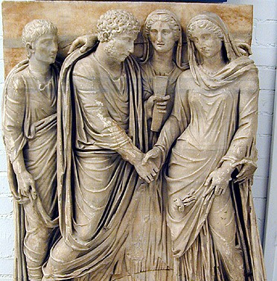
Roma Dönemi
Erkek, ailede söz sahibidir ve karısı ve çocukları üzerinde sınırsız yetkilere sahiptir.
Evlenen kadınlar, evlendiği zaman hak ehliyetini kaybeder ve herhangi bir mal sahibi olamaz
Kadının kocası, onun üzerinde hukuken egemenlik hakkına sahiptir
“Bizzat cinsiyet, kadının kamusal görevlerine engeldir.” 50.4.3.3 (Ulp.): “Corporalia munera feminis ipse sexus denegat.”
Justinianus ile birlikte kadın hakları biraz da olsa tanındı

Slide 5
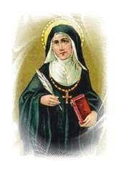
Hristiyanlıkta Kadın Hakları
Kadın kötü görülür ve bu yüzden evlenmekte hoş karşılanmaz.
Kitabı Mukaddes der ki: “Fakat kaygısız olmanızı istiyorum. Evlenmemiş adam nasıl Rabbi hoşnut etsin diye Rabbin şeyleri için kaygı çeker. Fakat evlenmiş olan adam, nasıl karısını hoşnut etsin diye dünya şeyleri için kaygı çeker. Ve bölünür.’’
Katolik Kilisesi’nin akşam duasında hala şu sözler okunur: “Ece enim, in iniquitatibus conceptus sum et in peccatis me mater mea.”(Günahla düşmüşüm annemin karnına, günah işlemiş annem bana gebe kalırken.)

Slide 6
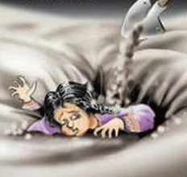
Cahiliye Dönemi
- Hz.Ömer: “Vallahi Câhiliye Dönemi’nde kadınlar bizim gözümüzde bir hiçti. Ta ki Allah Teâlâ onlar hakkında indirdiğini indirinceye kadar”
- Kadınlar mirastan herhangi bir pay alamıyorlardı, fakat onların çalışmalarından yararlanılıyordu.
Doğan kız çocukları diri diri toprağa gömülüyordu
Câhiliye Çağı’nda evlilik akdi olan nikah, dini bir mahiyet taşımazdı. Bu sebeple kadın ancak çocuk doğurduktan sonra aileye katılabilirdi.

Slide 7
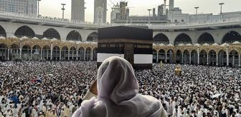
İslamiyet Dönemi
İslamiyet ilk olarak kadınları hakkettiği yere taşıdı.
İslam Kadın-erkek eşitliğini vurgular, üstünlüğün yalnızca takvada olduğunu belirtir.
İslam kadına birçok hak vermiştir
İslam kadına çalışabilme hakkı vermiştir.
- Erkeklere kazandıklarından bir pay vardır; kadınlara da kazandıklarından bir pay vardır. Allah’ın lütfundan nasibinizi isteyin..." (Nisa 4/32)
Sahip olduğu hakların, ihlal edilmesi halinde, kadının hakime başvurarak haksızlığın giderilmesini isteme hakkı bulunmaktadır.

Slide 8
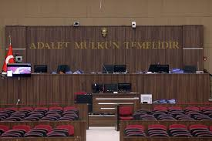
İslam kadına boşanma hakkı vermiştir.
Örnek; Tefrik (Mahkeme Yoluyla Boşanma), Tefvizüt Talak (boşama yetkisinin devri) usulleriyle ve Kötü Muamele ve Şiddetli Geçimsizlik gibi çeşitli sebepler
Kadının ekonomisini korumaya yarayan Mehir hakkı , miras hakkı ve nafaka hakkı kadınlara verilmiştir.

Slide 9
SONUÇ
> İslam Hukuku, kadın-erkek eşitliğini ve kadınların toplumsal haklarından yoksun bırakılmamasını sağlar. Her türlü sosyal, ekonomik ve sağlık ile ilgili haklarını korur.

Slide 10
KAYNAKÇA
- Ayten EROL, İslâm Aile Hukukunda Kadının Evliliğini Sona Erdirme Hakkı, Cilt: 7 - Sayı: 13 , Sayfa 11-32
-Derya KARAARSLAN, ANTİK YUNANDA KADIN OLMAK , SİİRT ÜNİVERSİTESİ İLAHİYAT FAKÜLTESİ DERGİSİ • CİLT: 1 • SAYI 2 • s. 159-174
- Prof.Dr. İbrahim A. ÇUBUKÇU,RIGHTS OF WOMAN IN İSLAM, Ankara Üniversitesi İlahiyat Fakültesi dergisi cilt 2
-Ziya KAZICI,İlahiyat Akademi Dergisi , İslâm’da Kadın: (Bir Mukayese)
-TDV İslam Ansiklopedisi

